Slide 1


外卖点餐模拟系统
8207230322 樊博文

Slide 2

目录
CONTENTS
需求分析
总体设计

Slide 3

PART 01
需求分析

Slide 4

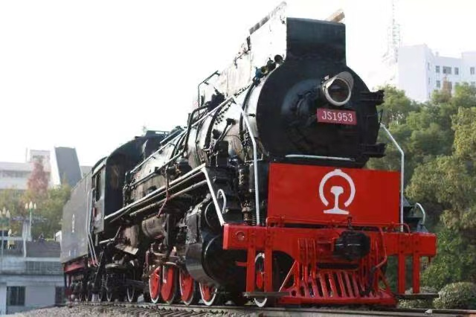
需求分析 功能需求
01
用户功能：
用户功能：
用户注册、登录。
查看个人信息，修改信息，充值余额。
查看菜单、浏览菜品信息，选购菜品。
提交订单、对订单进行修改排序、选择配送等。
查看订单状态。
对订单进行评价反馈。
02
商家功能：
商家登录.
管理菜单信息，对菜品进行修改，删除，添加等。
查看订单、更新订单状态（已接单、配送中、已完成）。
查看业绩。
查看订单的评价和反馈。
03
管理员功能：
功能需求
管理员登录。
查看商家的信息，对商家信息进行修改。
处理新申请的商家。
修改管理员个人的信息。

Slide 5


需求分析 功能需求
04
订单管理功能：
用户下单流程：浏览菜单 → 选择菜品→ 提交订单 → 支付订单。
商家处理订单：接收订单、更新订单状态。
05
06
菜单管理功能：
评价和反馈功能：
商家添加、编辑、删除菜单项。
菜品分类、价格、描述等信息管理。
用户对订单进行评价和反馈。
商家和管理员查看评价并作出响应。
用户对订单进行评价和反馈。
商家和配送员查看评价并作出响应。
功能需求

Slide 6
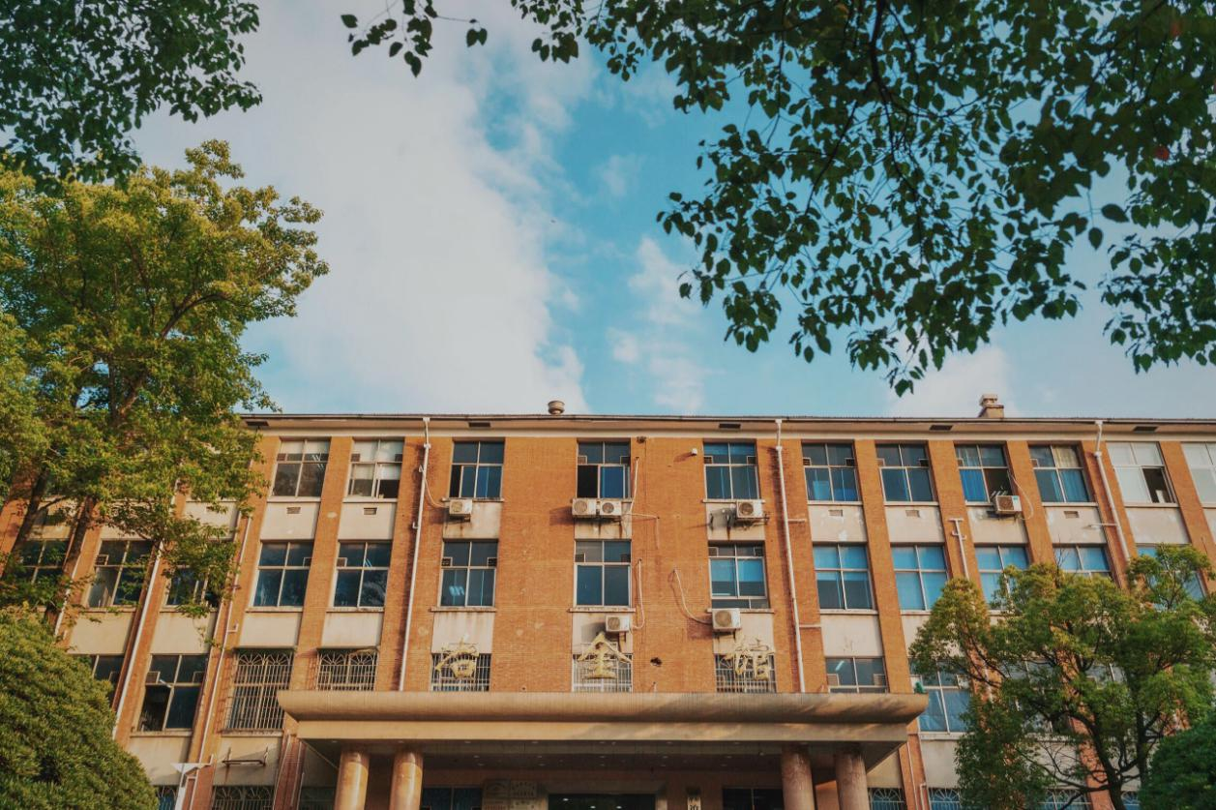
需求分析 功能需求
07
权限管理功能：
用户、商家、管理员的权限控制，确保不同角色只能访问相应的功能。
查询功能：
用户、商家可以根据条件查询订单信息。
08
09
统计功能：
商家可以查看销售统计信息，如销售额等。

Slide 7
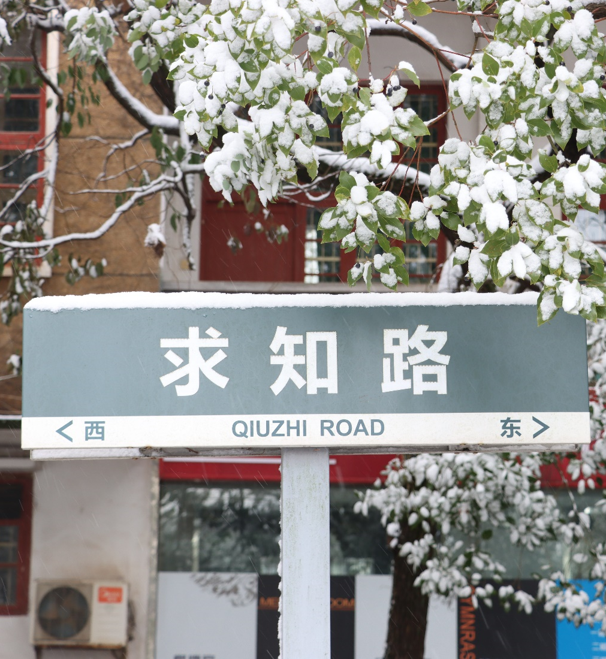

需求分析 非功能需求
性能：系统需要处理大量并发操作，保证快速响应和稳定性。
安全性：用户信息加密存储、支付信息安全传输，权限控制保障系统安全性。
可扩展性：方便后续添加新的功能模块或扩展现有功能。
易用性：界面友好、操作简单，用户易于上手。

Slide 8


PART 02
总体设计

Slide 9
总体设计 架构选择
716 022 614
架构选择
前端
后端
数据存储
使用C语言调整颜色和信息布局实现用户界面，提供用户交互功能。
使用C语言实现服务器端逻辑，处理用户请求和数据传输。
使用文件存储用户信息、菜单信息、订单信息等数据。

Slide 10
总体设计 数据结构设计
数据存储需求：
系统所需存储的数据，包括用户信息、菜品信息、订单信息、管理员信息等，数据存储选择文件存储，不同数据储存在不同的文件里，确保信息的准确性。
数据结构设计：
系统中使用的数据结构，使用结构体、链表、数组等。
关键数据结构：
针对每个重要的数据类型，描述其结构和字段含义，如用户信息、菜品信息、订单信息等。
数据操作接口：
定义对数据结构进行操作的接口和函数，与文件进行关联，可以进行增删改查等操作，以及错误处理的考虑。
安全性考虑：
通过权限控制，确保不同角色访问对应的功能，各个角色密码加密存储，确保信息安全。
数据结构分析

Slide 11

总体设计 模块设计
文件模块
txt文件储存数据，包含管理员，商家，用户，订单。订单评价，申请，账户等文件，不同的文件存储对应的相关信息，确保数据的准确性。
1
界面模块
分别设计不同的管理员，商家，用户的界面函数，调用不同的函数进入对应角色的界面，通过修改界面颜色和文字的布局，以及使用清屏的代码使界面易上手，操作简单。
2
订单模块
订单结构体包含订单编号，菜品的价格，数量和总价等，以及商家的名称，购买用户名，订单的评价等相关信息。
通过文件存储的读取订单信息。
通过函数调用使得商家和用户可以查看相关订单。
3

Slide 12

总体设计 模块设计
模块设计
用户模块
结构体包含用户的基本信息，如用户名、密码、地址、电话号码，账户等
通过文件存储和读取查看个人信息，修改信息。
函数实现相关功能查看菜单、浏览菜品信息。
链表遍历选购菜品。
提交订单、对订单进行修改排序、选择配送等。
对订单进行评价反馈。
商家模块
商家结构体包含商家的基本信息，如商家名称，密码，地址，电话号码。
通过文件存储和读取商家的相关信息。
函数实现商家功能管理菜单信息，对菜品进行修改，删除，添加等。
通过函数对订单金额进行累加，达到查看业绩的功能。
查看订单的评价和反馈。

Slide 13


总体设计 技术实现细节
01
02
后端实现
前端实现
使用C语言实现服务器端逻辑，监听客户端请求，处理业务逻辑。
处理用户注册、登录、点餐、订单状态更新等操作。
数据存储可以选择文件存储或关系型数据库，使用文件读写或SQL语句实现数据持久化。
.
使用C实现图形界面。
提供用户友好的界面，支持菜单浏览、点餐、订单查询等功能。
.

Slide 14
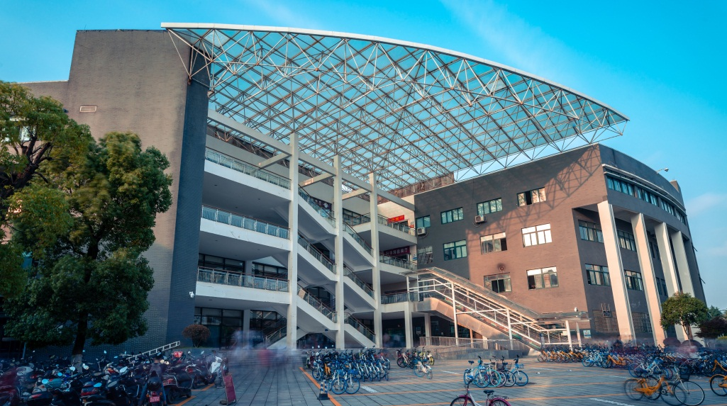
总体设计
安全与稳定性：
用户密码加密存储，确保用户信息安全。
错误处理机制，保证系统稳定性。
数据备份机制，防止数据丢失。
03

Slide 15
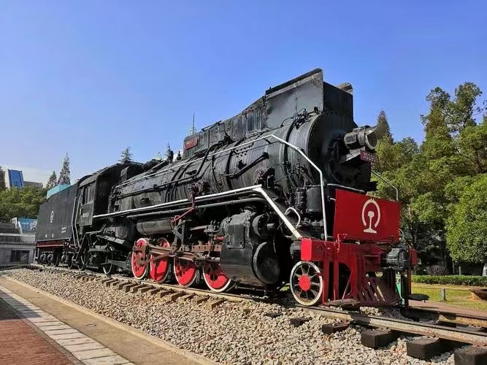
总体设计
下一步计划
具体设计每个模块的功能实现细节和数据结构
编写函数代码实现各个模块功能
进行单元测试和整体测试，确保系统功能正常
最终优化和调试，确保系统稳定可靠

Slide 16

谢谢观看
8207230322 樊博文

